Slide 1
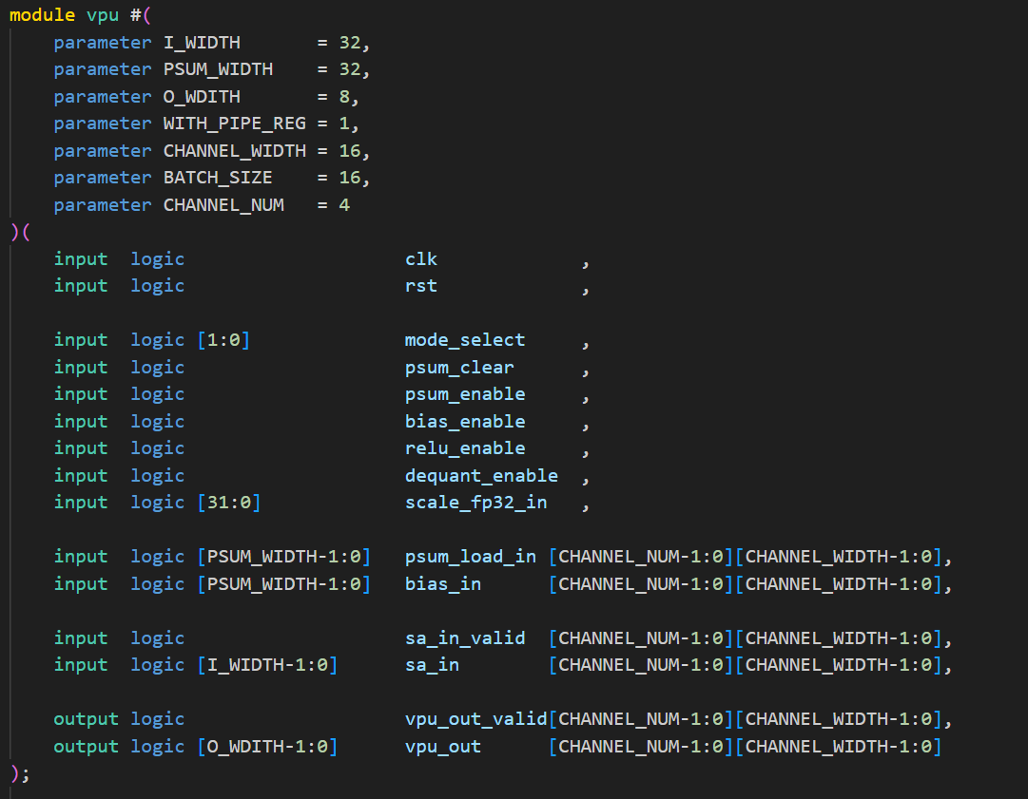
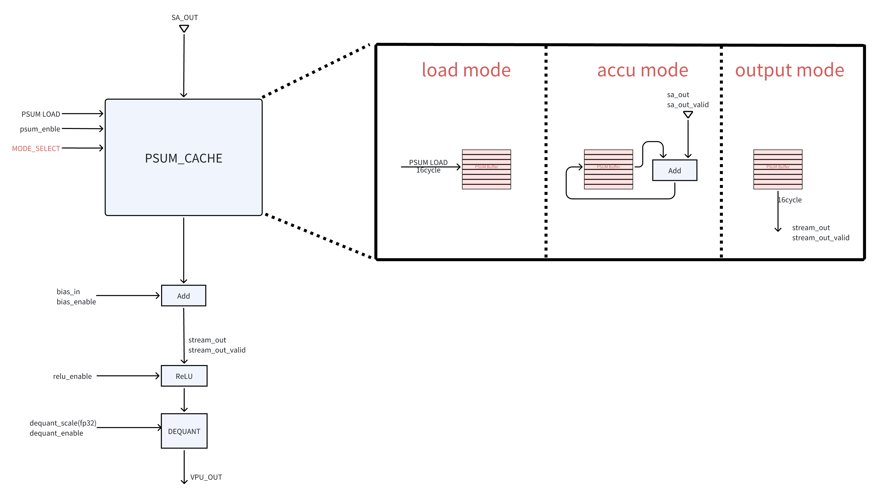
SA0_OUT[16*32bit]
SA0_OUT_VALID[16*1bit]
MODE_SELECT
1 | Accu模式,逐次将有效的sa输出累加到对应缓冲区行中。默认batch size有16行
2 | Load模式,逐次将PSUM_LOAD_IN的BATCH_SIZE拍数据加载到对应的缓冲区行
3 | Output模式, 逐次将PSUM buffer中的数据送出,经过relu和dequant模块
0 | invalid
VPU Channel
BIAS_IN[16*32bit]
PSUM_LOAD_IN[16*32bit]
DEQUANT_SCALE_IN[16*32bit] FP32
MODE_SELECT[2bit]
VPU
VPU Ch0
VPU Ch1
VPU Ch2
VPU Ch3
VPU0_OUT[16*8bit]
VPU0_OUT_VALID[16*1bit]

Slide 2
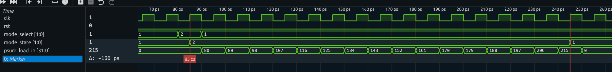
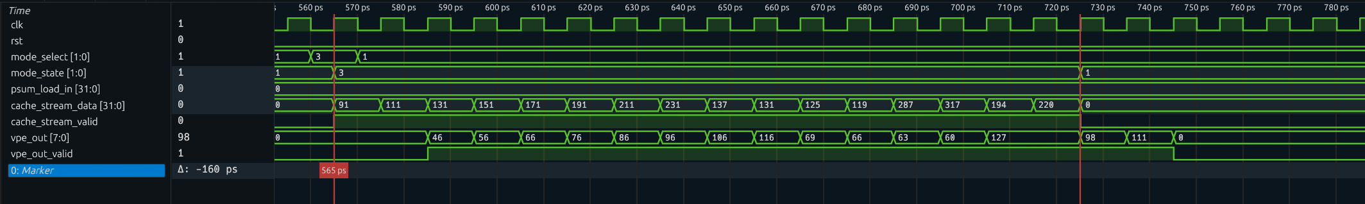
Load mode波形要求（以一个vpe为例）
复位状态是ACCU模式，mode_select设为2，1cycle后进入load模式，依次送入16拍psum load
如果只是要求清空，直接使用psum_clear即可
Output mode波形要求（以一个vpe为例）
参考load模式设置的方法。进入output模式后，psum cache逐拍把psum cache中数据排出
若干周期后，vpu产生输出

Slide 3
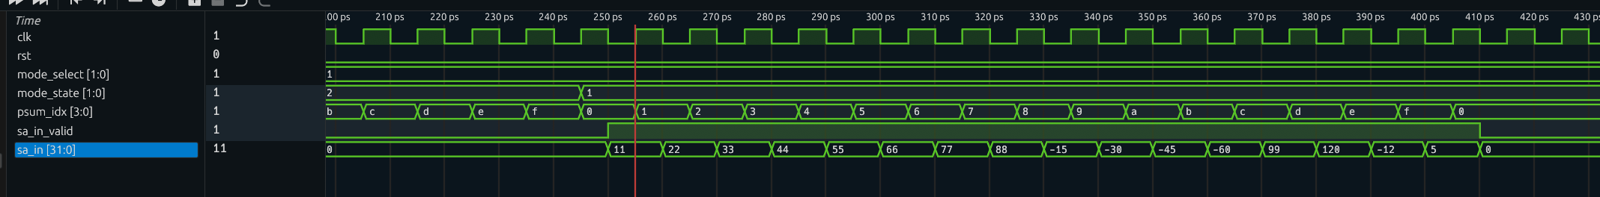
Accu mode波形要求（以一个vpe为例）
LOAD模式结束后，自动进入Accu模式，
自动将16拍SA数据依次累加到16个buffer上（受sa_output_valid控制，不同lane可以异步）

